Slide 1
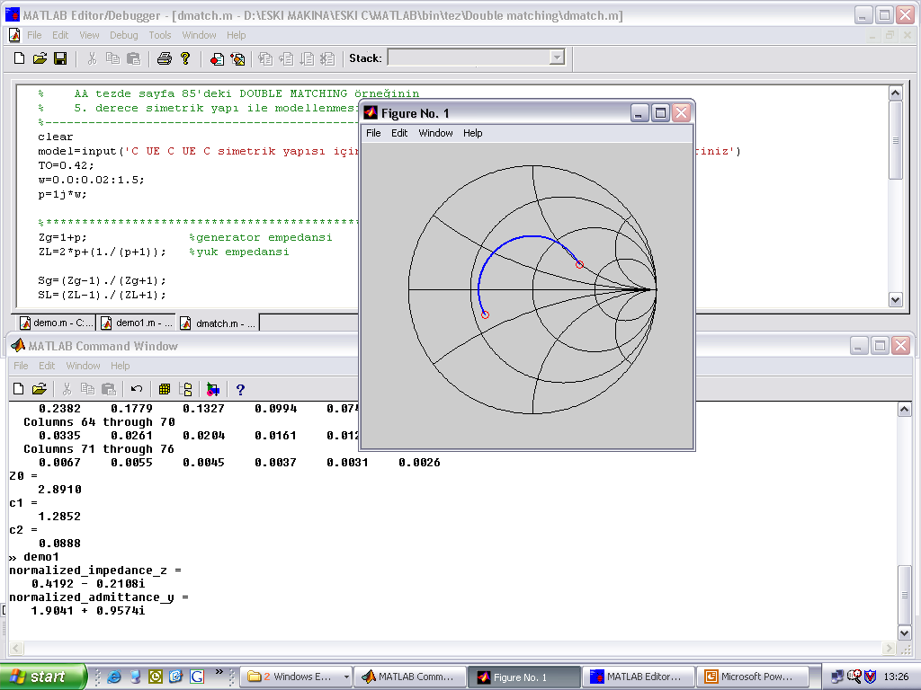
Bitirme Tezi/Mühendislik Tasarımı Proje Türkçe Başlığı
(İngilizce Başlık)
Öğrenci/Öğrencilerin İsmi
ogrenci@sdu.edu.tr
Danışman Öğretim Üyesi
………………………. Mühendisliği Bölümü
Süleyman Demirel Üniversitesi, Teknoloji Fakültesi Isparta
Özet/Abstract
Araştırma Bulguları Tartışma
Bütün başlıklar 32 puntoda olmalı ve kalın yazılmalıdır.
Bütün başlıklar 32 puntoda olmalı ve kalın yazılmalıdır.
Özet kısmında projenin içeriği kısaca anlatılmalıdır. En az 100, en çok 300 karakter kullanılmalı ve 24 puntoda yazılmalıdır.
Projenin bölümleri çizelgeleri, denklemler ve çizimleri içerebilir. Metinden çok görsel materyaller kullanılmalıdır.
Tablo 1. Tablo örneği
Sütun Başlığı | Sütun Başlığı
Veri satırı | Veri satırı
Veri satırı | Veri satırı
Giriş
Bütün başlıklar 32 puntoda olmalı ve kalın yazılmalıdır.
Giriş kısmında konu hakkında kısa bilgiler verilmeli, çalışmanın amacı sosyal/ekonomik/teknik açıdan önemi kısaca belirtilmelidir.
Çalışmada SI (Systeme International) birimleri ve kısaltmaları kullanılmalıdır.
Şekil 2. Kompresör frekansı ile kapasitelerin değişimi
Sonuç ve Öneriler
Bütün başlıklar 32 puntoda olmalı ve kalın yazılmalıdır.
Materyal – Metot
Projenin fotoğraf çıktısı, tablo, grafik ile desteklenmelidir.
Bütün başlıklar 32 puntoda olmalı ve kalın yazılmalıdır.
Materyal metot kısmında uygulanan çalışma deneysel bir çalışma ise deney prosedürü/yöntemi anlaşılır bir şekilde açıklanmalıdır. Teorik bir çalışma yapılmışsa teorik yöntem detaylı bir şekilde açıklanmalıdır. Yapılan çalışmada kullanılan yöntem daha önce yayınlanmış bir yöntem ise diğer çalışmaya atıf yapılarak bu çalışmanın diğer çalışmadan farkı belirtilmelidir.
Projenin bölümleri çizelgeleri, denklemler ve çizimleri içerebilir. Metinden çok görsel materyaller kullanılmalıdır.
Başka kaynaklardan alınan tüm tanımlar, denklemler, şekiller, resimler, tablolar vb. alıntılarda kaynak gösterilmelidir. Metin içerisinde kaynaklar parantez içerisinde; “(Soyisim, 2016)” şeklinde gösterilmelidir. Metin içerisinde kullanılan kaynakların tamamı son sayfada ve kronolojik sıra ile verilmelidir
ALT FON OLARAK BÖLÜME VEYA ÇALIŞMAYA AİT RESİM (ÇOK BELİRGİN OLMAMAK ŞARTIYLA) KULLANILABİLİR
Teşekkür
Bütün başlıklar 32 puntoda olmalı ve kalın yazılmalıdır.
Bu bölümde mümkün olduğunca kısa tutulmalıdır. Teşekkür, genellikle çalışmanın yapılmasında maddi/teknik/malzeme desteği sağlayan kurum ve kişilere yapılmalıdır.
Proje için destek alınan kurum Logosu
POSTER BOYUTLARI: Genişlik: 50 cm, Yükseklik: 70 cm
(1)
Referanslar
Bütün başlıklar 32 puntoda olmalı ve kalın yazılmalıdır.
Kitap
Yazar, A., Yazar, B.C., Yıl. Kitabın Adı. Yayınevi Adı, Sayfa Sayısı, Basım Yeri.
Makale
Yazar, A., Yıl. Makale Adı. Dergi Adı, Cilt (Sayı), Sayfa Aralıkları.
Tez
Yazar, A., Yıl. Tez Adı. Üniversite Adı, Enstitü adı, YL/Dok. Tezi, Sayfa Sayısı, Yer.
Sempozyum ve kongre bildirileri
Yazar, A., Yıl. Bildiri Adı. Sempozyum Adı, Sempozyum Tarihi, Sempozyum Yeri, Sayfa Aralıkları.
Standartlar
Standart Numarası, Yıl. Standart Adı. Kurum, Yer.
İnternet kaynağı (Web Sitesi)
Yazar, A., Yıl. Makale Adı. Erişim Tarihi: Gün.Ay.Yıl. İnternet adresi.
Şekil 1. Şeklin Başlığı

